Slide 1
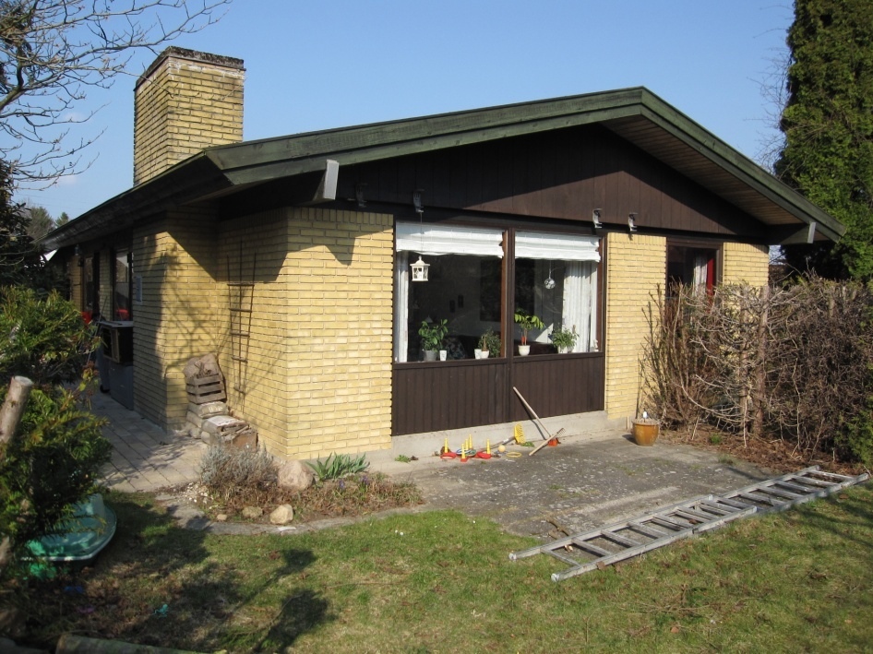
Introduktion…
… til de store udfordringer i dansk byggeri

Slide 2
Indhold:
De vigtigste ændringer
Regler for nybyggeri
Et bud på fremtidens parcelhus
Tilbygninger, sommerhuse
Ombygning, renovering og vedligehold
Brand

Slide 3

De vigtigste ændringer
- Kap. 6 Indeklima
Krav om, at mekanisk boligventilation skal være med varmegenvinding
Behovsstyret ventilation bliver tilladt i boliger
Bestemmelse om maks. CO₂ indhold i daginstitutioner og undervisningslokaler
Bestemmelsen om formaldehyd er udvidet til at gælde alle byggevarer, der indeholder formaldehydafgivende stoffer
(ikke kun træbaserede materialer)

Slide 4

De vigtigste ændringer
- Kap. 7 Energiforbrug
Energirammen for nybyggeri skærpes med 25 %
Omfatter også bygninger opvarmet til 5 - 15° C
Ny LavE klasse 2015 skærpet i forhold til kl. 1
Transmissionstabskravet er skærpet
Skærpet krav til lufttæthed i lavenergiklassen
CO₂ faktor for fjernvarme er 0,8 ved kl. 2015
Skærpede krav til U-værdier, linietab for både
tilbygning og ombygning
* Jordbrugserhvervets avls- og driftsbygninger er helt undtaget fra energibestemmelserne

Slide 5
De vigtigste ændringer
- Kap. 8 Installationer
Krav om maks. el-forbrug og evt. varmegenvindingseffektivitet for ventilationsanlæg
Krav til energimæssig ydeevne for varmepumper, solvarmeanlæg og solceller
Krav om etablering af solvarmeanlæg på bygninger med varmtvandsforbrug over 2000 l/døgn

Slide 6
De vigtigste ændringer
- Kategorier og energikrav
Kategori | Bestemmelser om
Nybyggeri | og og og | - Maks. energibehov - Maks. transmissionstab - Maks. utæthed/infiltration - Mindstekrav til installationsdele
Ændret anvendelse og tilbygning * | eller eller | - Maks. U-værdier, linietab og vinduesareal - Varmetabsrammen overholdt - Kompenserende energibesparelser
Ombygning, renovering og vedligehold | og og | - Mindste krav til installationsdele - Maks. U-værdier - Energikrav til vinduer Dog kun hvis investeringen er rentabel
Nyt !
Nyt !
* Kan også bygges efter bestemmelserne for nybyggeri

Slide 7
De vigtigste ændringer
- Kategorier og energikrav
Kategori | Bestemmelser om
Sommehuse | eller | - Maks. U-værdier, linietab og vinduesareal - Varmetabsrammen overholdt
Pavilloner til midlertidigt brug* |  | - Maks. U-værdier, linietab og vinduesareal
Nyt !
* Ved midlertidigt forbrug forstås her 1-3 år
Mindste varmeisolering
For at sikre et godt indeklima stilles der derudover krav om mindste
varmeisolering.
Kravet skal opfyldes uanset hvilke U-værdier, man har regnet sig frem til
i henhold til de øvrige bestemmelser.
Hensigten med bestemmelsen er at hindre, at der udføres bygningsdele, hvor
overfladen bliver så kold, at der opstår risiko for kondens eller skimmelsvamp

Slide 8
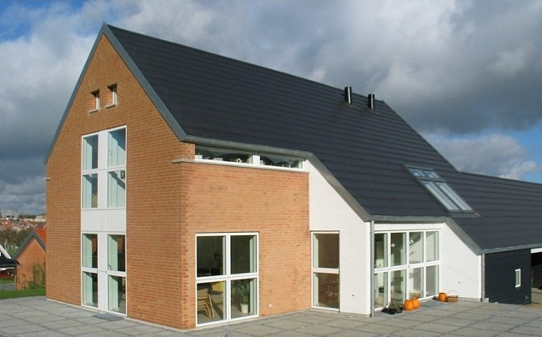
Nye bygninger
– Transmissionstab
For at sikre at en fornuftig klimaskærm og et godt
indeklima
Transmissionstabet =
varmetabet gennem
klimaskærmen ÷ vinduer
- altså tag, ydervægge og dæk
beregnet ved ÷12 °C ude
Opgives som:
W pr. m² klimaskærm
Notes:
Kravet indføres for at sikre, at man ikke spare for meget på isoleringen i f.eks. ydervæggen, og så opvejer med solvarme, jordvarmepumpe osv.
Det er bl.a. fordi der ellers kunne blive gener i form af kolde ydervægge, træk fra vinduer osv.
Læg mærke til at kravet er pr. m2 KLIMASKÆRM (- vinduer og døre)
Normalt er vi vant til at kravene er pr. m2 ETAGE-AREAL

Slide 9
Nye bygninger
– Transmissionstab
For at sikre at en fornuftig klimaskærm og et godt
indeklima
Transmissionstabet =
varmetabet gennem
klimaskærmen ÷ vinduer
- altså tag, ydervægge og dæk
beregnet ved ÷12 °C ude
Opgives som:
W pr. m² klimaskærm
Notes:
Kravet indføres for at sikre, at man ikke spare for meget på isoleringen i f.eks. ydervæggen, og så opvejer med solvarme, jordvarmepumpe osv.
Det er bl.a. fordi der ellers kunne blive gener i form af kolde ydervægge, træk fra vinduer osv.
Læg mærke til at kravet er pr. m2 KLIMASKÆRM (- vinduer og døre)
Normalt er vi vant til at kravene er pr. m2 ETAGE-AREAL

Slide 10
Nye bygninger
– Transmissionstab
 | T-tab ≈ | U-værdi *
BR 2008 1 etage 2 etager < 2 etager | 6 W/m² 7 W/m² 8 W/m² | 0,19 W/m²K 0,22 W/m²K 0,25 W/m²K
Kl. 2010 1 etage 2 etager < 2 etager | 5 W/m² 6 W/m² 7 W/m² | 0,16 W/m²K 0,19 W/m²K 0,22 W/m²K
Kl. 2015 1 etage 2 etager < 2 etager | 4 W/m² 5 W/m² 6 W/m² | 0,13 W/m²K 0,16 W/m²K 0,19 W/m²K
* Gennemsnitlig U-værdi i hele klimaskærmen
Notes:
Kravet indføres for at sikre, at man ikke spare for meget på isoleringen i f.eks. ydervæggen, og så opvejer med solvarme, jordvarmepumpe osv.
Det er bl.a. fordi der ellers kunne blive gener i form af kolde ydervægge, træk fra vinduer osv.
Læg mærke til at kravet er pr. m2 KLIMASKÆRM (- vinduer og døre)
Normalt er vi vant til at kravene er pr. m2 ETAGE-AREAL

Slide 11
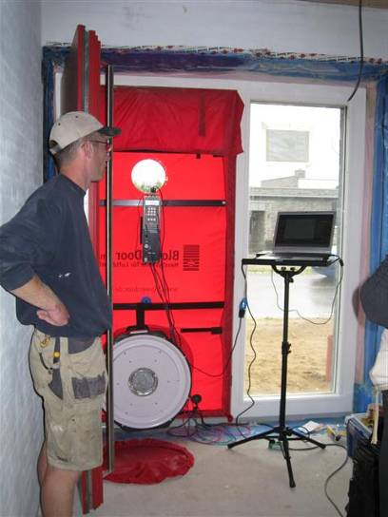
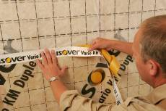
Nye bygninger
– Lufttæthed
Kravet til Blowerdoor resultatet
er uændret 1,5 l/s m²
Men for Lavenergibygninger er
det skærpet til 1,0 l/s m²
Isover Vario System
Notes:
EU-direktivet hedder: EU Direktiv2002/91/EF
Blev vedtaget i EU i 2002
Skal være implementeret i national lovgivning med udgangen af 2005.
Så ændringerne i bygningsreglementerne (BR95 og BR-S98) har virkning fra 1 januar 2006.

Slide 12
Maksimal utætheder for et hus på 200 m²
Br-10
1,5 l/s
21 x 21 cm
BR-15
1.0 l/s
16 x 16 cm
BR-20
0,5 l/s
12 x 12 cm
BR-20 passiv hus
0,4 l/s
10,5 x 10,5 cm

Slide 13
Nye bygninger
– Energiramme
 | BR 08 | kWh/m2 år | BR10 | kWh/m2 år
Boliger o.l | Energiramme | 70 + 2200/A
Kontorer skoler o.l | Energiramme | 95 + 2200/A
Boliger o.l | LavE kl 2 | 50 + 1600/A | Kl. 2010 | 52,5 + 1650/A
Kontorer skoler o.l | LavE kl 2 | 70 + 1600/A | Kl. 2010 | 71,3 + 1650/A
Andre bygninger > 15° C |  |  | Kl. 2010 | 71,3 + 1650/A
Boliger o.l | LavE kl. 1 | 35 + 1100/A | LavE Kl. 2015 | 30,0 + 1000/A
Kontorer skoler o.l | LavE kl. 1 | 50 + 1100/A | LavE Kl. 2015 | 41,0 + 1000/A
Andre bygninger > 15° C |  |  | LavE Kl. 2015 | 41,0 + 1000/A
Notes:
Boliger o.l. = boliger, hotelværelser, kollegier, plejehjem osv.
Andre bygninger = i princippet alle andre typer bygninger.
Der er dog dispensationsmuligheder for bygninger med særlige behov for ekstra stærk belysning, ekstra ventilation, store udstillingsvinduer o.l.
I industribygninger, hvor der genereres spildvarme, kan denne naturligvis modregnes i det omfang den udnyttes.

Slide 14
Nye bygninger
– Energiramme
 | BR 08 | kWh/m2 år | BR10 | kWh/m2 år
Boliger o.l | Energiramme | 70 + 2200/A
Kontorer skoler o.l | Energiramme | 95 + 2200/A
Boliger o.l | LavE kl 2 | 50 + 1600/A | Kl. 2010 | 52,5 + 1650/A
Kontorer skoler o.l | LavE kl 2 | 70 + 1600/A | Kl. 2010 | 71,3 + 1650/A
Andre bygninger * |  |  | Kl. 2010 | 71,3 + 1650/A
Boliger o.l | LavE kl. 1 | 35 + 1100/A | LavE Kl. 2015 | 30,0 + 1000/A
Kontorer skoler o.l | LavE kl. 1 | 50 + 1100/A | LavE Kl. 2015 | 41,0 + 1000/A
Andre bygninger * |  |  | LavE Kl. 2015 | 41,0 + 1000/A
Mildnet 2-5 %
* Fra 2010 går grænsen ved >5°C
Skærpet 13-18 %
Notes:
Boliger o.l. = boliger, hotelværelser, kollegier, plejehjem osv.
Andre bygninger = i princippet alle andre typer bygninger.
Der er dog dispensationsmuligheder for bygninger med særlige behov for ekstra stærk belysning, ekstra ventilation, store udstillingsvinduer o.l.
I industribygninger, hvor der genereres spildvarme, kan denne naturligvis modregnes i det omfang den udnyttes.

Slide 15
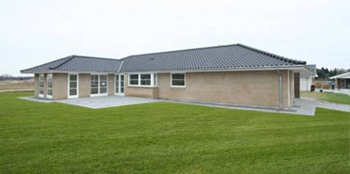
Fremtidens parcelhus - vores bud
U-værdi 0,08
Gitterspær
λ 37 / 45 +410 mm
λ 32 / 45 +360 mm
U-værdi 0,15
Hulmur: tegl / porebeton
- λ 37 / 2x125 mm
- λ 32 / 1x190 mm
22-24 %
U-værdi
1,1
Dette bliver standard huset for fremtidens byggeri
Beregningerne er baseret på
Almindeligt længe- eller vinkelhus
130- 150 m2
Vandret loft,
Gulvvarme overalt,
22-24 % vinduer
Varmegenvinding.
Naturgaskedel
U-værdi 0,10
λ 38 / 350 mm

Slide 16
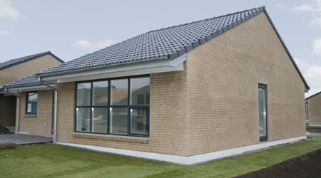
Fremtidens parcelhus
- andelsbolig eller lille parcelhus
U-værdi 0,08
Gitterspær
λ 37 / 45 +410 mm
λ 32 / 45 +360 mm
U-værdi 0,17
Hulmur: tegl / porebeton
λ 37 / 190 mm
λ 32 / 150 mm
13 %
U-værdi 1,1
13 %
U-værdi
1,1
Det lille kompakte hus
Beregningerne er baseret på
Almindeligt næsten kvadratisk hus
90 - 100 m2
Vandret loft,
Gulvvarme i bad / køkken
13-14 % vinduer
Varmegenvinding.
Fjernvarme
U-værdi 0,10
λ 38 / 350 mm

Slide 17
Fremtidens parcelhus
- andelsbolig eller lille parcelhus
U-værdi 0,08
Gitterspær
λ 37 / 45 +410 mm
λ 32 / 45 +360 mm
eller uden
ventilation
U-værdi 0,17 0,15
Hulmur: tegl / porebeton
- λ 37 / 2x125 mm
- λ 32 / 1x190 mm
13 %
U-værdi
1.1
13 %
U-værdi
1,1
Det lille kompakte hus
Beregningerne er baseret på
Almindeligt næsten kvadratisk hus
90 - 100 m2
Vandret loft,
Gulvvarme i bad / køkken
13-14 % vinduer
Ingen varmegenvinding.
Fjernvarme
U-værdi 0,10
λ 38 / 350 mm

Slide 18
Tilbygning og ændret anvendelse
– Varmetabsramme
Loft:
Kravet er U = 0,15 ~ 240 mm
U-værdien skal ændres ÷ 0,07
Så vi skal ned på U = 0,08 ~ 445 mm
Vi skal altså tilføje 205 mm
U-værdier og linietab kan ændres
og vinduesarealet øges.
Hvis varmetabet ikke derved bliver større.
Men…
Når man ændrer isoleringstykkelser kan man ikke bare regne ”lige over”
÷ 70 mm i væggen ≠ + 70 mm på loftet
Eksempel:
BR 2008
Ydervæg:
Vi har plads til 125 mm ~ U = 0,27
Kravet er 195 mm ~ U = 0,20
Så vi ændrer U-værdien + 0,07
ved at fjerne 70 mm
Det må vi kompensere for –
- f.eks ved at komme mere på loftet
+ 205
- 70

Slide 19
Tilbygning og ændret anvendelse
– Varmetabsramme
Loft:
Kravet er U = 0,10 ~ 365 mm
U-værdien skal ændres ÷ 0,10
Så vi skal ned på U = 0,00 ~ ?
Vi skal altså tilføje
BR 2010
Ydervæg:
Vi har plads til 125 mm ~ U = 0,25
Kravet er 190 mm ~ U = 0,15
Så vi ændrer U-værdien + 0,10
ved at fjerne 65 mm
Det må vi kompensere for –
- f.eks ved at komme mere på loftet
Kan ikke lade
sig gøre
Eksempel:
+ ?
- 65

Slide 20
Tilbygning og ændret anvendelse
– Varmetabsramme
Loft:
Kravet er U = 0,10 ~ 365 mm
U-værdien skal ændres ÷ 0,05
Så vi skal ned på U = 0,05 ~ 700 mm
Vi skal altså tilføje 335 mm
Tilbygning hvor den ene gavl sammenbygges.
75 m² facade heraf 25 m² vinduer
Altså 50 m² væg
og 100 m² loft
Nyt! Man kan også modregne
bidrag fra varmepumper, solceller osv.
BR 2010
Eksempel:
Ydervæg:
Vi har plads til 125 mm ~ U = 0,25
Kravet er 190 mm ~ U = 0,15
Så vi ændrer U-værdien + 0,10
ved at fjerne 65 mm
+335
- 65

Slide 21
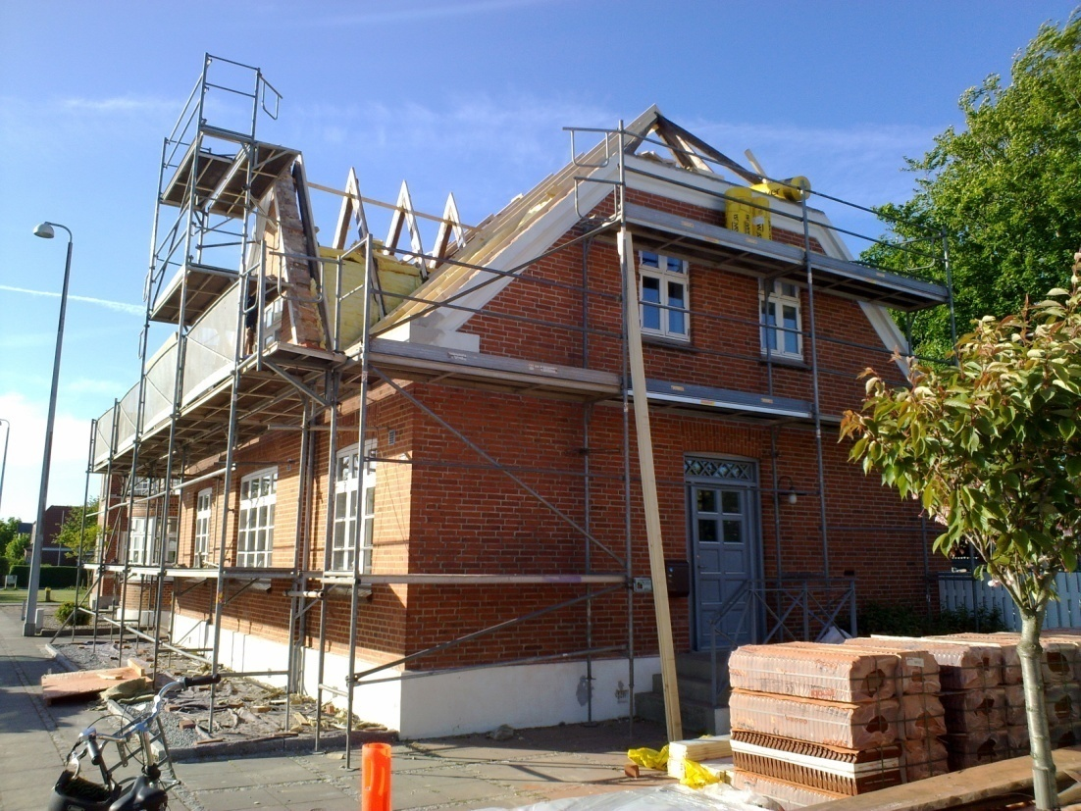
Eksempel på ombygningsreglerne
Den berørte konstruktion skal energiforbedres i det omfang det er rentabelt.
Mulighed for at fravige kravene pga. rentabilitet
– gælder dog ikke hvis spær konstruktion udskiftes.

Slide 22
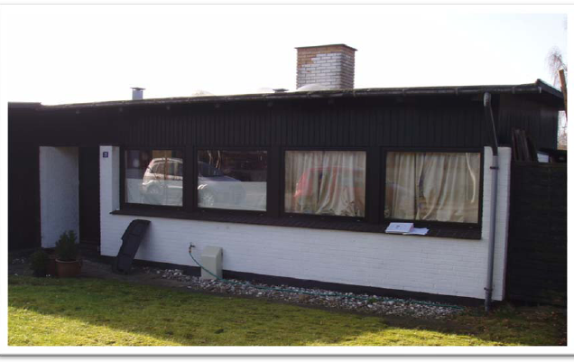
25 % reglen ved større ombygninger
Enfamiliehuse:
De berørte konstruktioner
og/eller installationer skal
energiforbedres.
(25 % regel gælder ikke for
Enfamiliehuse)
Andre bygninger:
Alle konstruktioner og installationer skal energiforbedres – hvis rentable (udregnes for hver konstruktion og installation)

Slide 23
Ombygning – Rentabel?
En ekstra foranstaltning ved ombygning regnes for rentabel når:
Årlig besparelse på energiudgifter som følge af foranstaltningen.
Besparelse x Levetid
  Investering
> 1,33
Efterisolering:
Vinduer:
Varmefordelingsanlæg
Varmeproducerede anlæg:
Automatik:
Fugetætning:
40 (20/40)
30 (20)
30 (20)
20
15 (10)
10 (5)
De omkostninger som ombygnings- projektet øges med på grund af foranstaltningen
Notes:
Investeringen:
Hvis man f.eks. planlægger at skifte sine tagsten og lægte om, så skal udgifter til bortskaffelse af tagsten, til stillads, til selve lægtningen ikke medregnes.
Derimod skal man regne med udgifter til isolering, evt. påforing på spær og deraf følgende ændringer f.eks. højere stern, nye rendejern osv.
Hvis man skal skifte sine vinduer alligevel fordi de er rådne. Skal man kun medregne pris-forskellen på almindelige vinduer og vinduer med den krævede U-værdi.
Levetider:
Indbygget isolering er f.eks. Isolering i hulmur eller i parallel-tag
Tilgængelig isolering ~ loftisolering

Slide 24
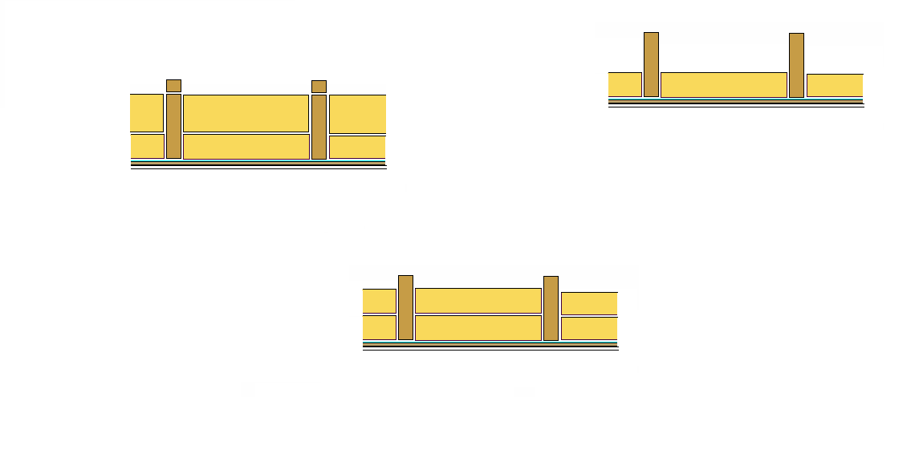
Eksempel
Skråtag:
250 mm bjælker
100 mm isolering
Tagsten skal udskiftes
U-værdi krav 0,15 W/m2K
240 mm isolering
Spær og stern skal forhøjes
3.112 x 40 år
94.000
200 mm isolering
= 1,32
2.134 x 40 år
9.250
= 9,23
Ikke rentabel
Rentabel

Slide 25
Ansvar for reglernes overholdelse
Generelt: regler skal overholdes – alle har ansvar
Når det foreligger et bygherreprojekt
entreprenøren kan gå ud fra, at der er projekteret i overensstemmelse med reglerne
Når der ikke er et bygherreprojekt
entreprenøren har rollen som rådgiver og dermed ansvaret for, at reglerne overholdes
entreprenøren skal derfor:
udføre arbejdet i overensstemmelse med komponentkravene
eller få lavet en vurdering/beregning af rentabelt niveau + evt. kompenserende tiltag
+ udføre de kompenserende tiltag, hvis de er en del af den aktuelle entreprise
+ få skriftlig dokumentation for at bygherren er informeret om andre komp. tiltag
undlade at udføre opgaver i uoverensstemmelse med reglerne
– også selvom bygherren skriftligt påtager sig ansvaret.

Slide 26
Eksempler på vedligeholdelse
Udskiftning af tagbelægning
  Bølgeeternit/tegl
  Tagpap
  Stålpladetag på eksisterende tag
Ydervæg: udskiftning af beklædning udefra og indefra
Ydermur: ved efterisolering
Gulv/dæk: udskiftning af gulvbelægning (strøgulv
Skal ikke ved
Hulmursindblæsning
Malerarbejde, pudsarbejde
Ved opsætning af lette skillevægge

Slide 27
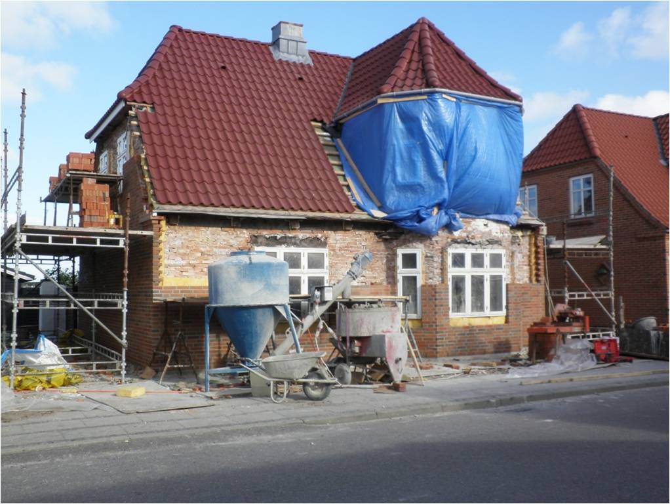
Udskiftning eller vedligeholdelse ?
Eksempel:
En tagkonstruktion er angrebet af svamp og skal derfor udskiftes
SKAL uanset rentabilitet ved
Udskiftning af gulv
Udskiftning af ydervæg
Udskiftning af vinduer/døre
Udskiftning af tagkonstruktion
Ved udskiftning – skal kravene i BR-10 overholdes uanset rentabilitet, da der er tale om en udskiftning.
Notes:
Er det er problem? I dette tilfælde vil der sandsynligvis være meget store omkostninger forbundet med at få 190 mm isolering i ydervæggen, pga. tag, flytning af vinduer, sokkel, mv. Resultatet kan risikere at blive, at der ikke laves denne slags (energi)forbedringer i fremtiden. Og dermed ’mister’ vi en masse energiforbedringer. Eller man vil snyde, fordi der ikke skal søges byggetilladelse, og det bliver ikke kontrolleret.

Slide 28
En familie med 100.000 kr. årligt til bolig har to muligheder:
Gammelt hus
Renoveret hus
Boligbudget per år 100.000 kr. 100.000 kr.
energiomkostninger -25.000 kr. -5.000 kr.
Til afdrag og renter (netto) 75.000 kr. 95.000 kr.
Belåningsmulighed (per 05 2010):
Flexlån F1K 1.845.000 kr. 2.339.000 kr.
4% obl. Lån 1.472.000 kr. 1.865.000 kr.
…20.000 kr. i besparelse på energiregningen =
400 – 500.000 kr. i belåning !

Slide 29
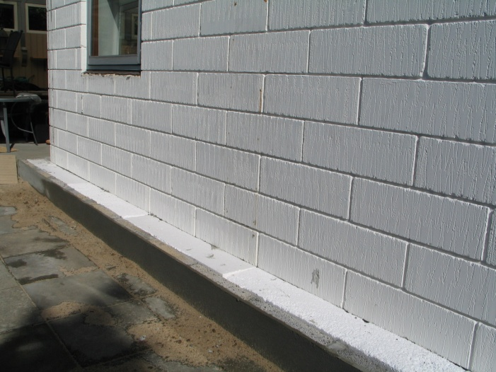
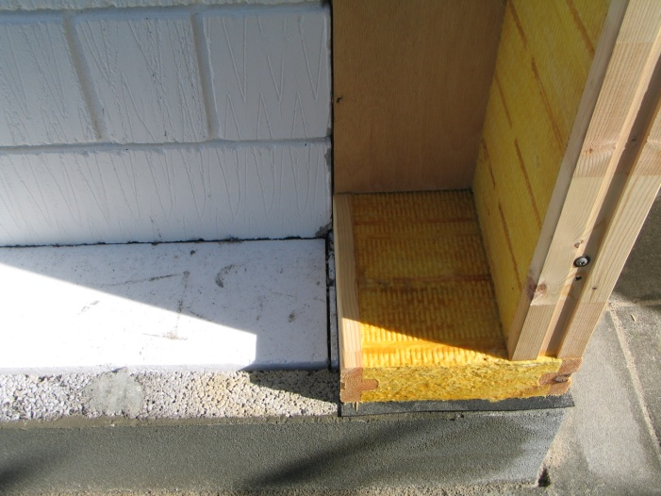
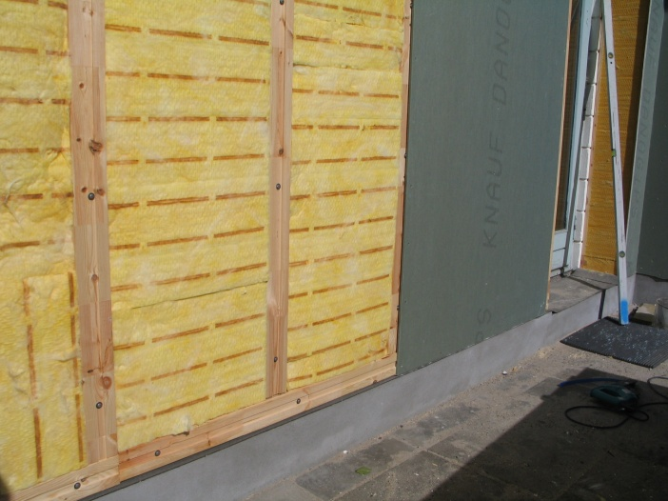
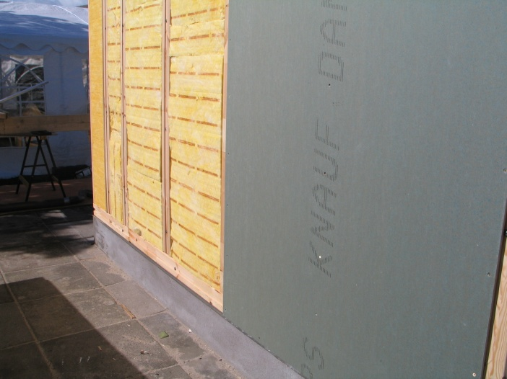
Projekt på Bornholm

